Slide 1
Akvizice zákazníka online

Slide 2
Nákup (Konverze)
Konverzí rozumíme v obecném pojetí změnu statusu.
Můžeme hovořit o změně návštěvníka webové stránky na zákazníka v případě, že se jedná o e-shop.
Konverzí lze ale také označit objednání zkušební jízdy u prodejce automobilů. Tedy od návštěvníka k potencionálnímu zákazníkovi.

Slide 3
Konverze
Je evidentní, že nákupní chování má určité fáze a marketingové aktivity mají zákazníky těmito fázemi posouvat.
Pokud přistupujeme k trhu bez rozdílu a uvědomění si, že existují určité fáze, nebudeme schopni nejenže stanovit cíle, ale také formulovat strategie, vybrat jednotlivé e-marketingové kanály a v konečném důsledku také naplňovat cíle obchodní.

Slide 4
Nákupní chování
Spotřební chování zahrnuje to, jak jednotlivci, skupiny a organizace vybírají, kupují, používají a vyřazují zboží, služby, myšlenky nebo zážitky, které uspokojují jejich potřeby a přání.
Pro nás je dnes důležitá fáze vybírání a nakupování.
Jedná se o proces rozhodování o koupi.

Slide 5
Nákupní proces
Z návštěvníka e-shopu se stane zákazník v okamžiku, kdy uskuteční nákup, pokud v budoucnu nakoupí znovu, můžeme se bavit o loajalitě a loajálním zákazníkovi
Než se tak stane, musíme zákazníka nejprve oslovit, přivést na e-shop, představit produkty a jejich benefity a motivovat ho k nákupu pomocí různých pobídek jako jsou slevy, dárky k nákupu nebo doprava zdarma
Použít můžeme také „nátlak“ ve formě omezené nabídky - poslední kusy, do vyprodání zásob, „sleva platí jen dnes“ nebo oznámení, že si produkt právě prohlíží více zájemců
Jednotlivé kroky (fáze) od oslovení po opakovaný nákup dohromady tvoří nákupní proces
Celý proces může trvat několik minut i několik dní nebo týdnů

Slide 6
Nákupní proces

Slide 7
Nákupní proces
Jednotlivé fáze nákupního procesu mají různá pojmenování (různí autoři dávají různá jména)
Společné je ale to, že na začátku je „cizí člověk“ a na konci věrný zákazník
V jednotlivých fázích firmy používají různé kanály a různý obsah komunikace s různým účelem
Může to být například:
Povědomí - oslovit zákazníka a představit firmu
Známost - představit produkt, jeho benefity a odlišení od konkurence
Zvažování - předání bližších informací o produktu, výrobě, materiálech atd.
Nákup - motivace zákazníka pomocí nástrojů uvedených na předchozím slidu
Loajalita - nabídka dalších produktů nebo souvisejících služeb
Mezi známé modely nákupního procesu patří například AIDA, PAVRD nebo STDC

Slide 8
See-Think-Do-Care (STDC) model
See
Lidé, kteří by mohli někdy v budoucnu služby využít, ale zatím to neplánují.
Přišli se podívat.
Naším cílem je tyto lidi zaujmout.

Slide 9
STDC model
Think
Lidé, kteří řeší použití produktů.
Hledají informace o službách, hodnotí alternativy a porovnávají dostupná řešení.
Naším cílem je nabídnout těmto lidem relevantní informace, které jim mohou pomoct s rozhodováním.

Slide 10
STDC model
Do
Lidé, kteří přicházejí na web kvůli nákupu nebo využít nějakou službu.
Našim cílem je přesvědčit je, že chtějí nakoupit u nás, a umožnit jim to tak, aby to bylo co nejjednodušší.

Slide 11
STDC model
Care
Obecně lidé, kteří u nás již nějaké peníze utratili.
Lze je ale definovat různě, třeba lidé se 2 a více transakcemi.
Našim cílem je o uživatele pečovat a přimět je k dalším transakcím.

Slide 12
Nákupní proces
Dále si ukážeme, jak přizpůsobit komunikaci nákupnímu procesu na konkrétním příkladě
Použijeme tzv. Funnel neboli trychtýř, kdy princip je stejný jako u předešlých příkladů, jen jednotlivé fáze jsou jinak pojmenované, jejichž účel je následující:
Oslovení - Oslovit nové potenciální zákazníky
Interakce - Přimět lidi k interakci – návštěva webu
Výběr - Představit produkty a detaily produktů
Nákup - Přimět k nákupu
Retence - Pečovat o zákazníka za účelem opakovaného nákupu
Bližší rozbor jednotlivých fází bude následovat na dalších slidech

Slide 13
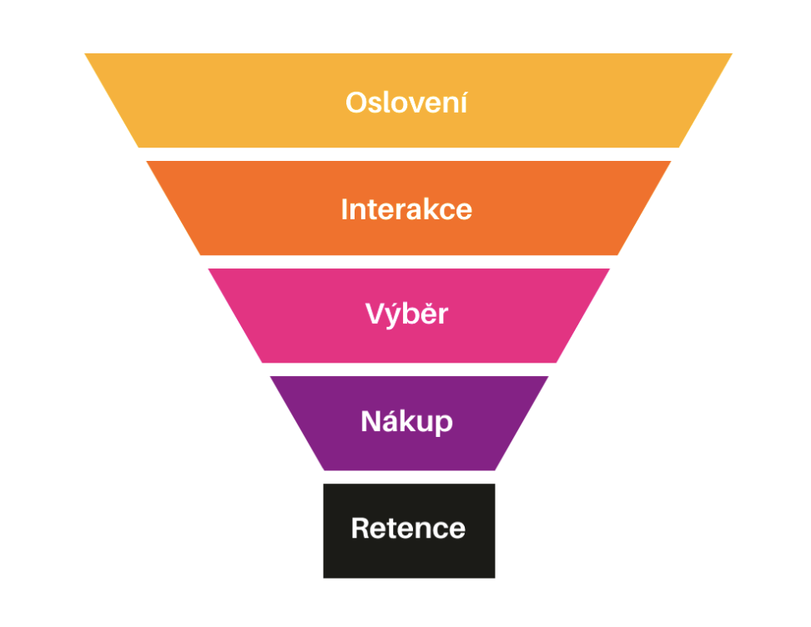
Nákupní proces - funnel

Slide 14
Nákupní proces - kanály
Pro působení na zákazníka v jednotlivých fázích nákupního procesu firmy používají (většinou) placené kampaně na různých kanálech, kdy každý z nich má specifické možnosti, společné ale mají to, že vedou zákazníka na web, konkrétně:
Sociální sítě (FB/IG) - sdílení fotek, videí nebo článků s textovým popisem, možnost cílit dle zájmů, demografie, geografie, rodinného stavu, zaměstnání, interakce s obsahem nebo remarketingu (můžeme cílit na lidi, kteří byli na webu nebo napsali komentář k příspěvků na FB / IG) )
PPC reklamy - dělíme na search (vyhledávací kampaně), display (bannery) a produktové kampaně
Search - kampaně cílené na vyhledávání klíčových slov, obsah: textové reklamy
Display - bannerové / video (YouTube) kampaně, možnosti cílení cca stejné jako u sociálních sítí
Produktové kampaně - kampaně zaměřené na konkrétní produkty z katalogu na e-shopu
E-mailing - kampaně pomocí e-mailů zaslané lidem, kteří poskytli kontakt (zákazníci nebo zájemci o produkt), možnost rozdělit lidi dle pohlaví, zakoupeného produktu, doby od nákupu atd.

Slide 15
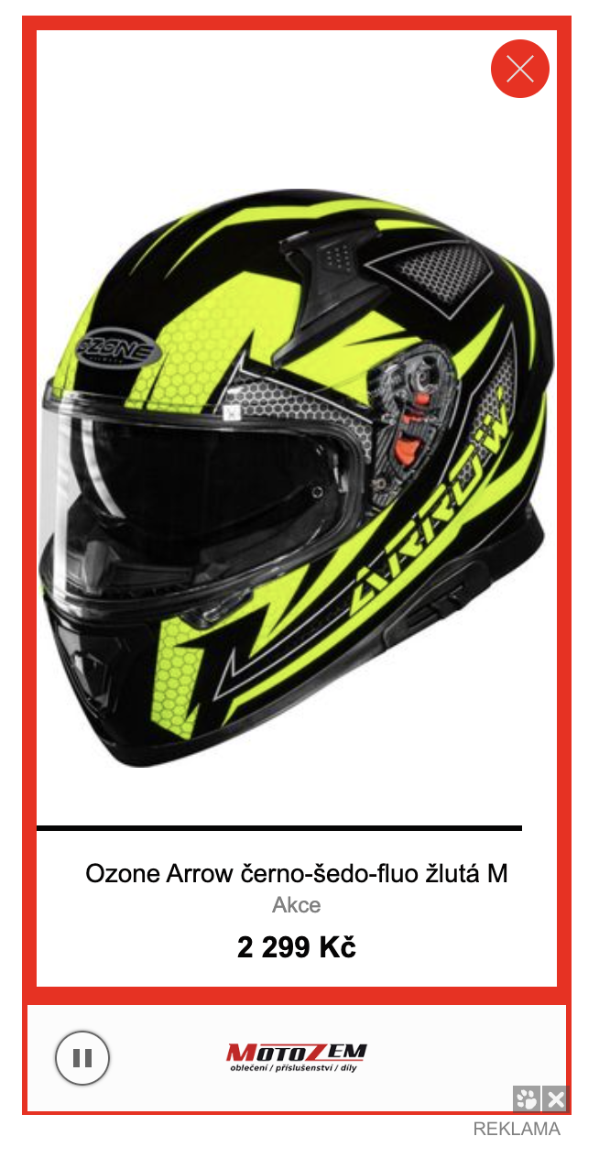
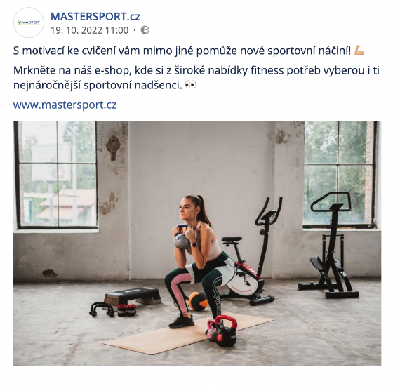
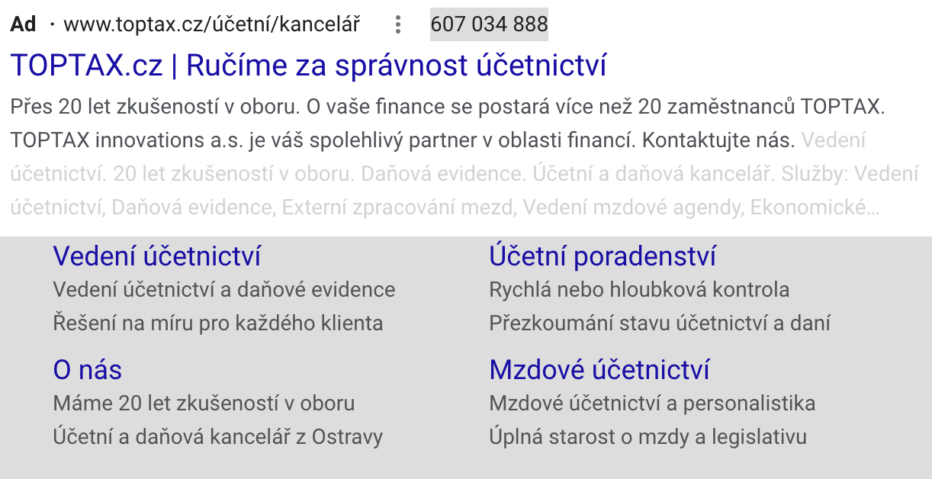
Nákupní proces - příklady obsahu
Facebook
PPC Display
PPC Search

Slide 16
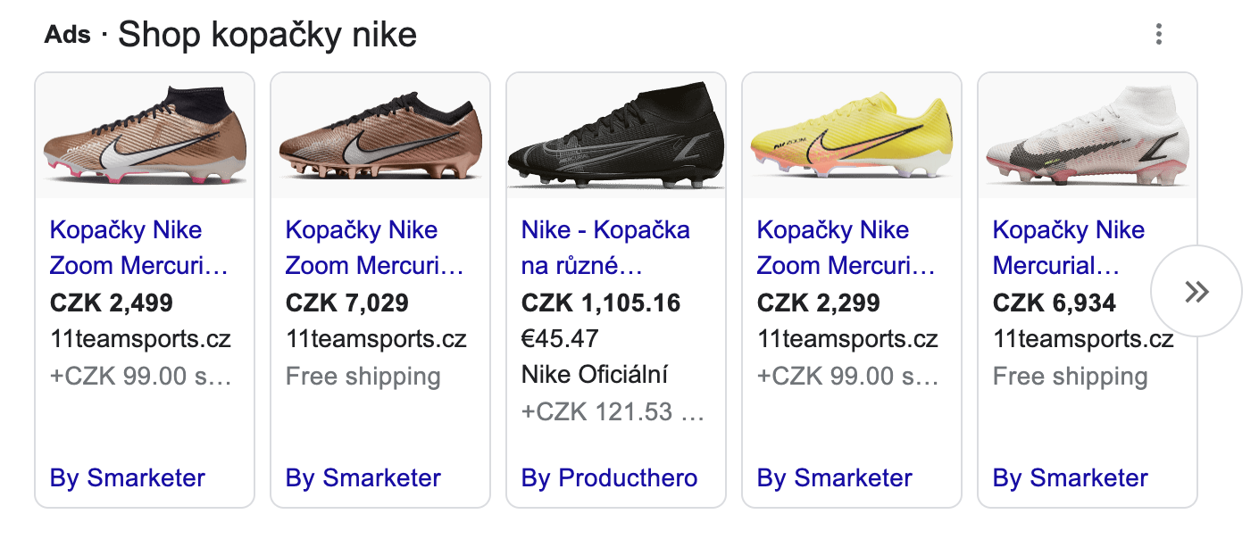
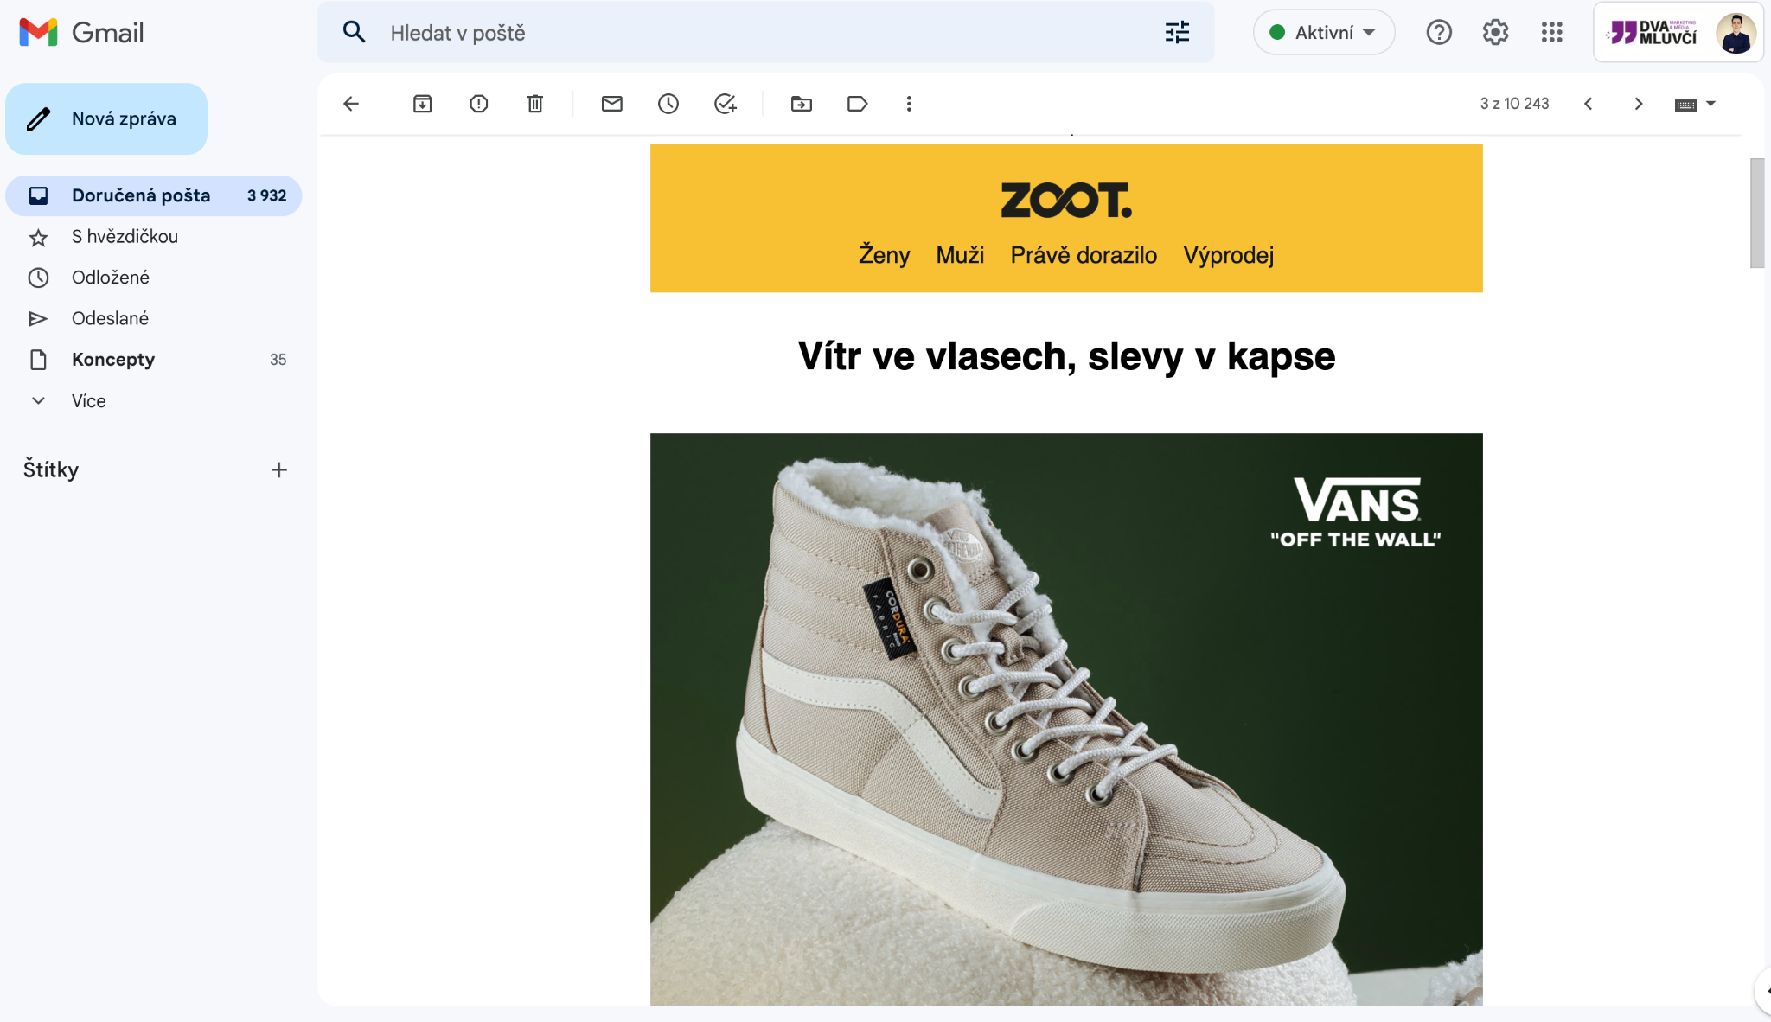
Nákupní proces - příklady obsahu
Produktové reklamy na Google
E-mailing - newsletter

Slide 17
Nákupní proces
Nyní si ukážeme konkrétní rozbor jednotlivých fází nákupního proces, jejich cíle, kanály, obsah a metriky, pomocí kterých se měří výsledky.

Slide 18
Nákupní proces - Oslovení
Oslovení
Cíl primární: Oslovit nové potenciální zákazníky
Cíl sekundární: Tvorba publik - lidé, kteří měli interakci s reklamami – na tyto lidi můžeme cílit reklamu
Kanály: Placené kampaně na FB/IG, obsahová síť PPC, YouTube
Cílení: Geografie, demografie, zájmy, tematické weby (PPC obsahová síť)
Metriky: Dosah, zobrazení reklamy, zhlédnutí videa, interakce
Efektivita: cena za 1000 oslovených lidí / 1000 zobrazení reklamy, za přehrání videa, za interakci
Obsah: atraktivní foto / video v kontextu produktu, výzvy k interakci, představení firmy, obecné benefity firmy / produktu

Slide 19
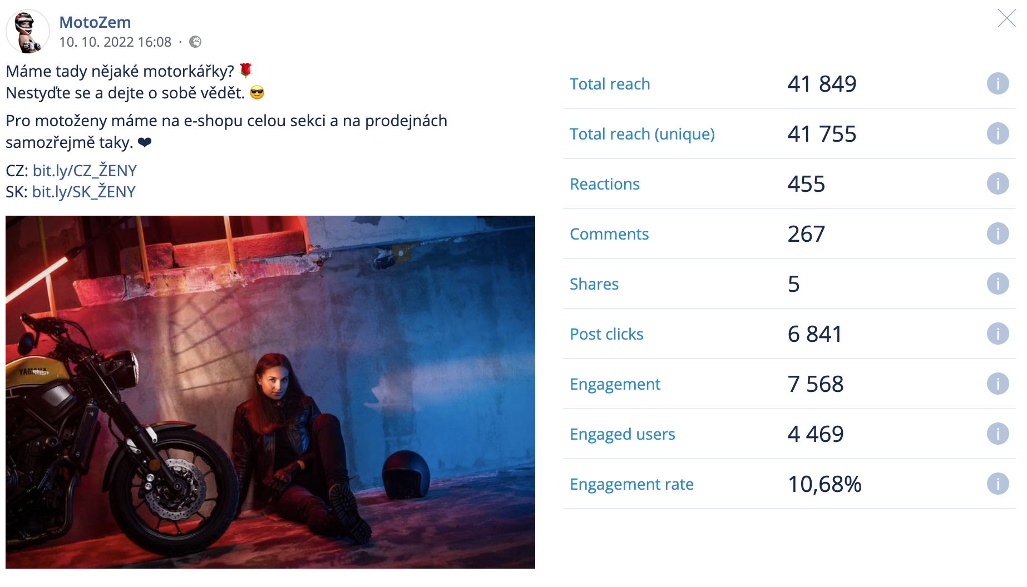
Obsah pro fázi oslovení

Slide 20
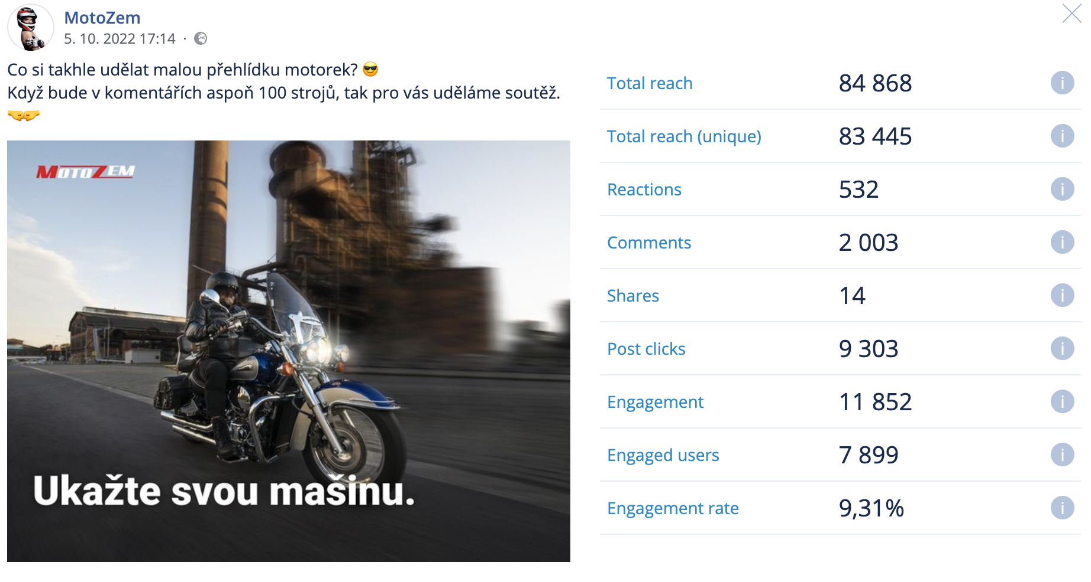
Obsah pro fázi oslovení

Slide 21
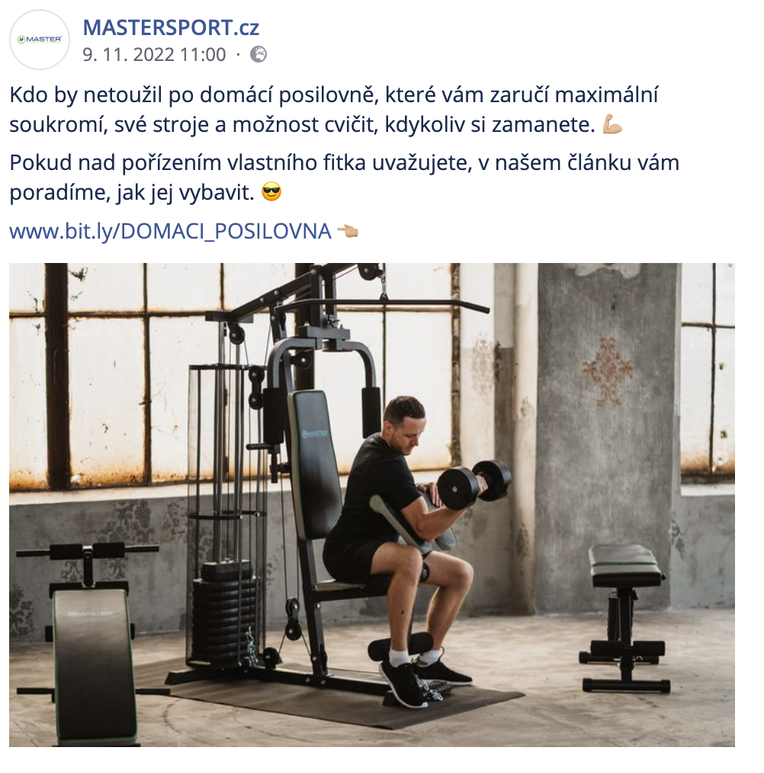
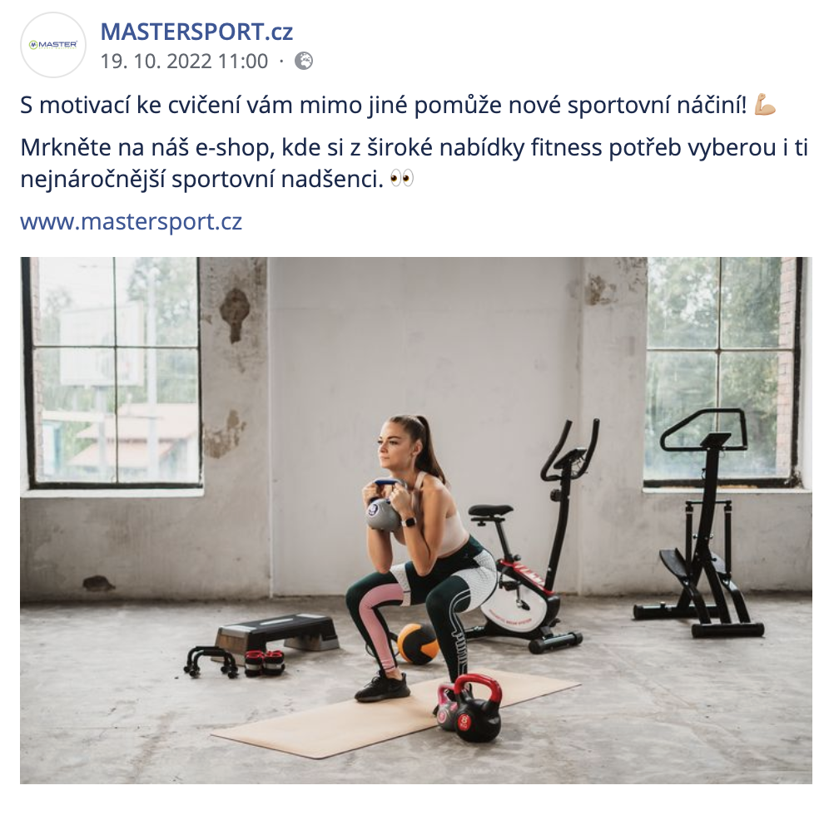
Obsah pro fázi oslovení

Slide 22
Nákupní proces - Interakce
Interakce
Cíl primární: Přimět lidi k interakci – návštěva webu
Cíl sekundární: Tvorba publik pro remarketing
Kanály: Placené kampaně na FB/IG, vyhledávací síť PPC, srovnávače (Heuréka)
Cílení: Interakce s reklamami, vyhledávací výrazy, hledané produkty
Metriky: Návštěvy, míra okamžitého opuštění, cena za kliknutí, míra prokliku na odkaz
Obsah: konkurenční výhody, představení produktů, textové reklamy

Slide 23
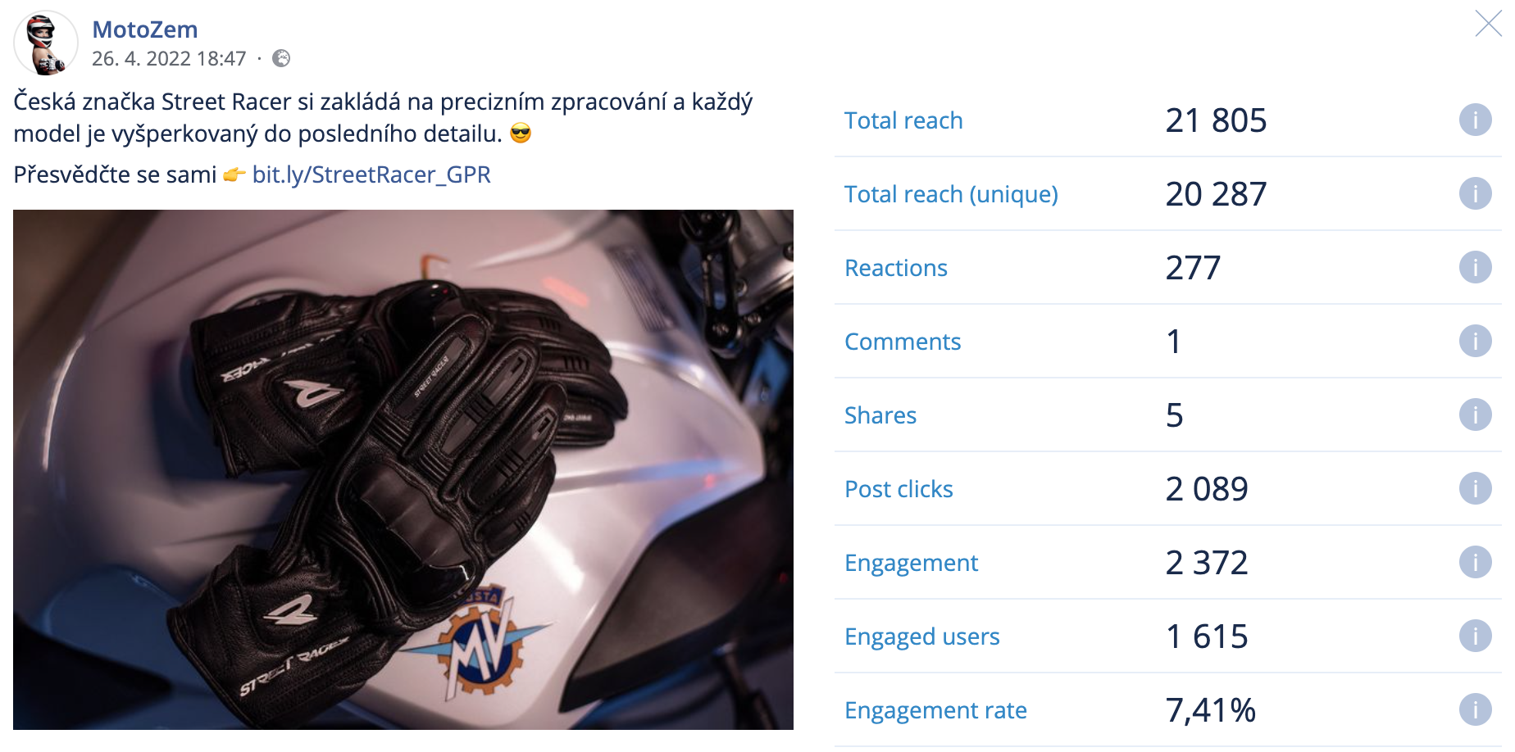
Obsah pro fázi interakce

Slide 24
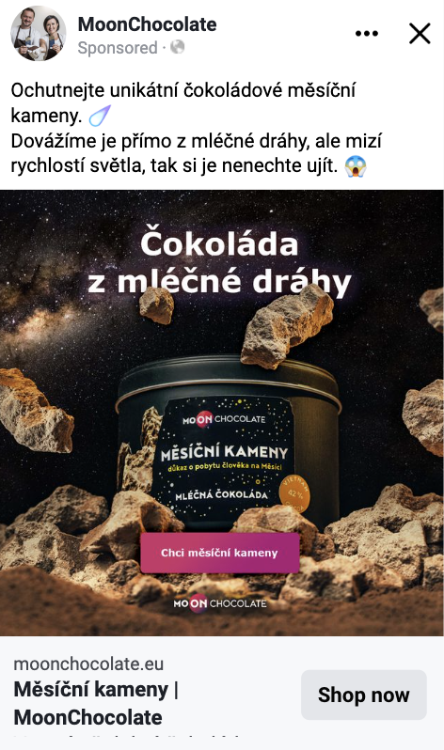
Obsah pro fázi interakce

Slide 25
Obsah pro fázi interakce

Slide 26
Nákupní proces - Výběr
Výběr
Cíl primární: Představit produkty a detaily produktů
Cíl sekundární: Tvorba publik pro dynamický remarketing
Kanály: Web, placené kampaně na FB/IG, remarketing PPC
Cílení: Návštěvníci webu / konkrétních stránek (1-180 dní)
Metriky: Počet zobrazení produktu, doba na webu, počet stránek
Obsah: Produktové info, výroba, suroviny, info o nákupu (cena, doba dodání)

Slide 27
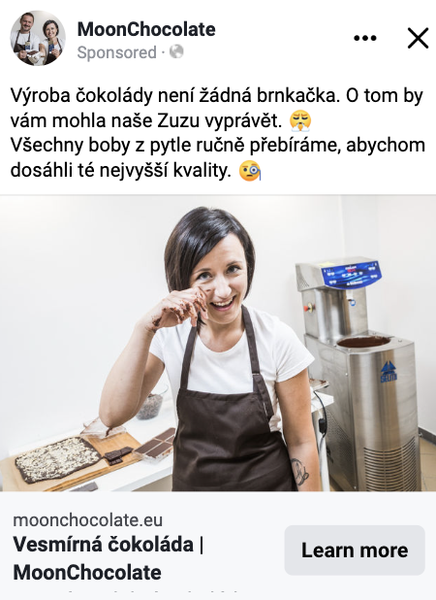
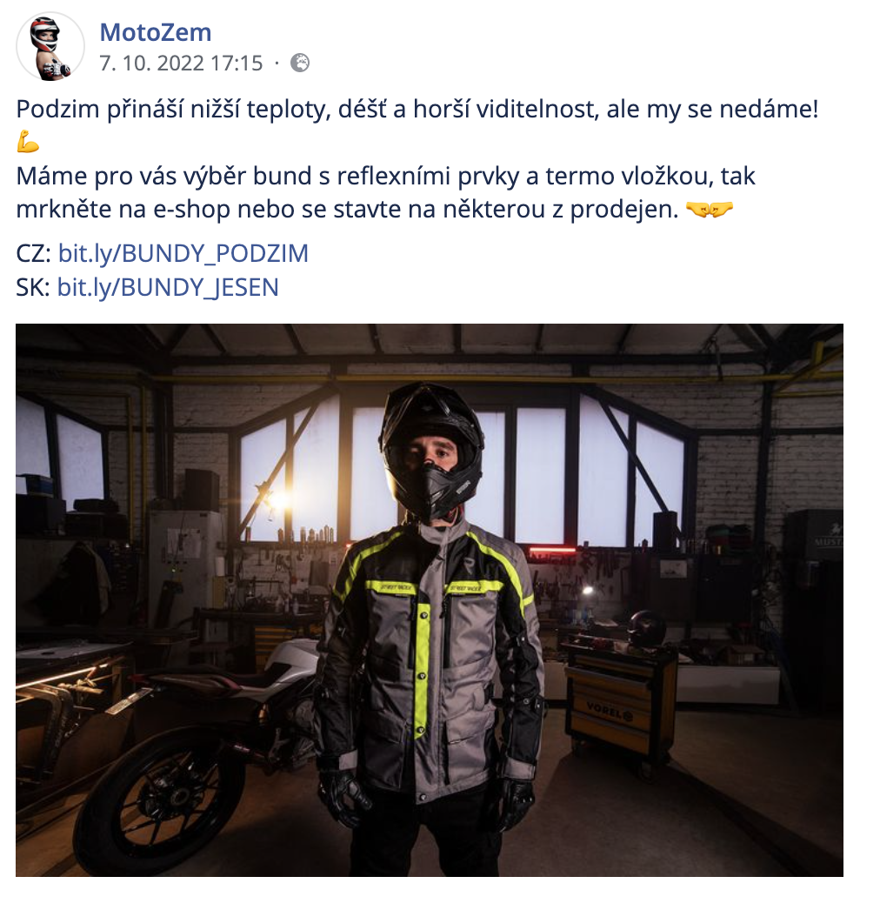
Obsah pro fázi výběr

Slide 28
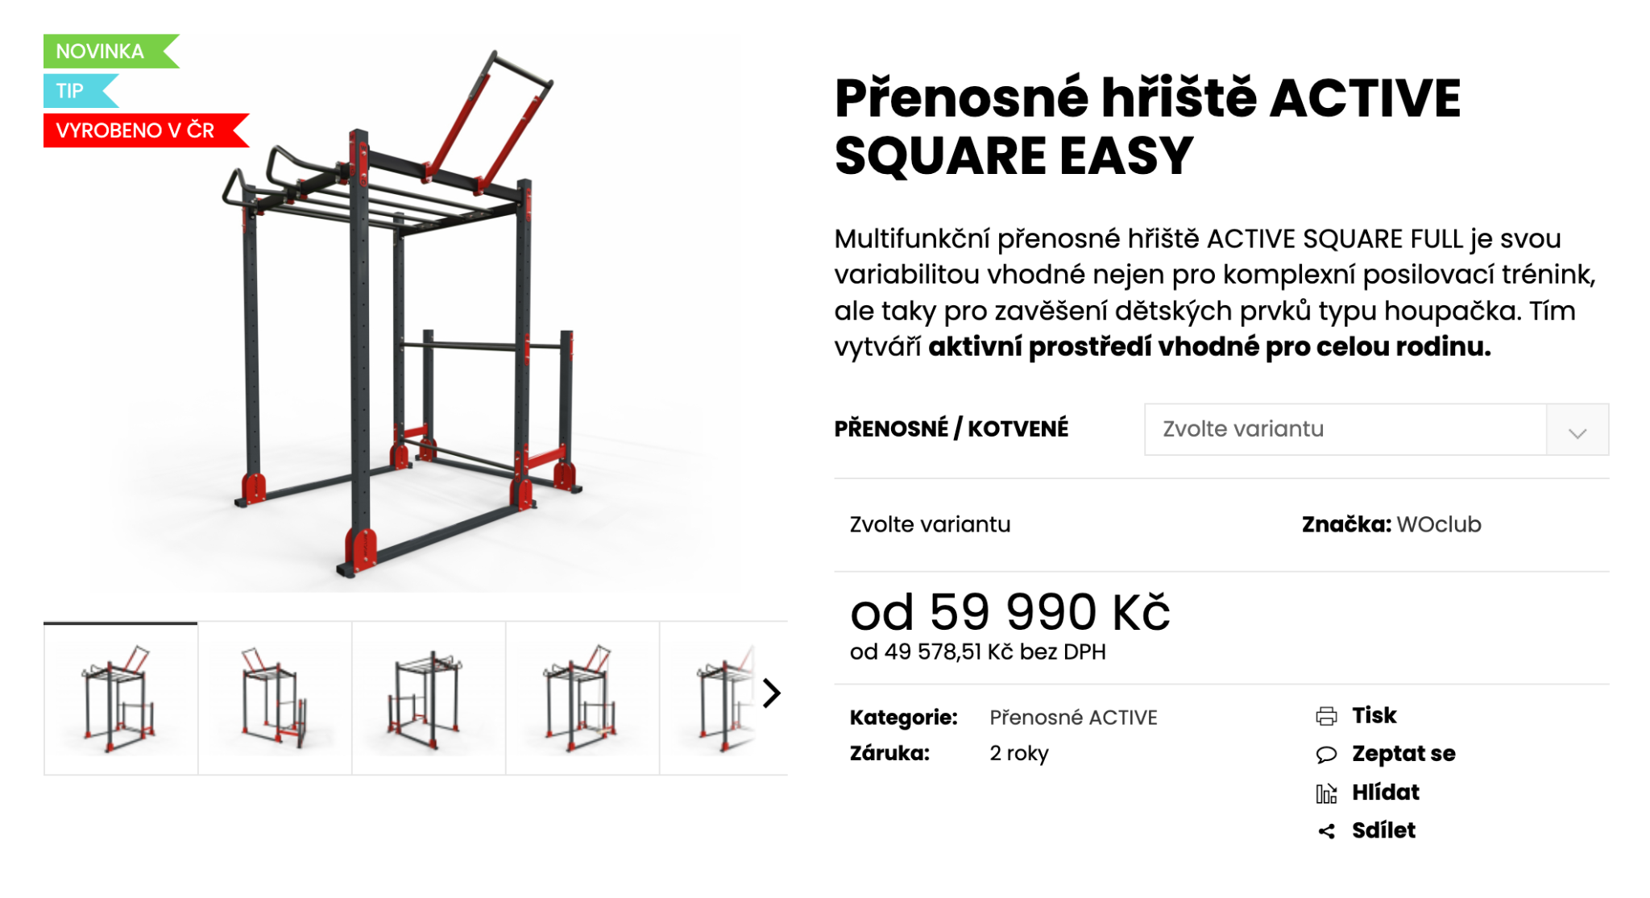
Obsah pro fázi výběr

Slide 29
Nákupní proces - Nákup
Nákup
Cíl primární: Nákupy, tržby
Cíl sekundární: Získání kontaktu např. Pro e-mailing
Kanály: Web, dynamický remarketing (FB,IG, PPC)
Cílení: Návštěva konkrétních produktů
Metriky: Transakce, tržby, cena za transakci, podíl nákladů na tržbách (PNO)
Obsah: Produkty, podpora prodeje – slevy, doprava zdarma, dárek k nákupu

Slide 30
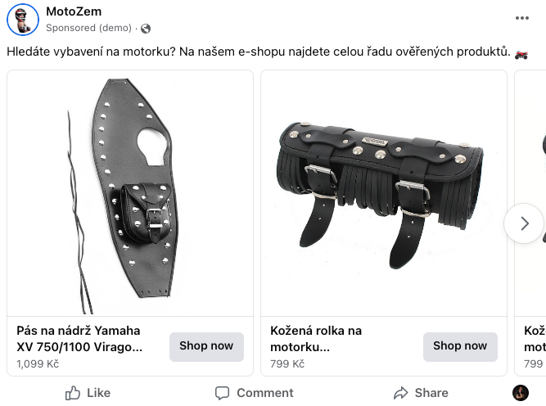
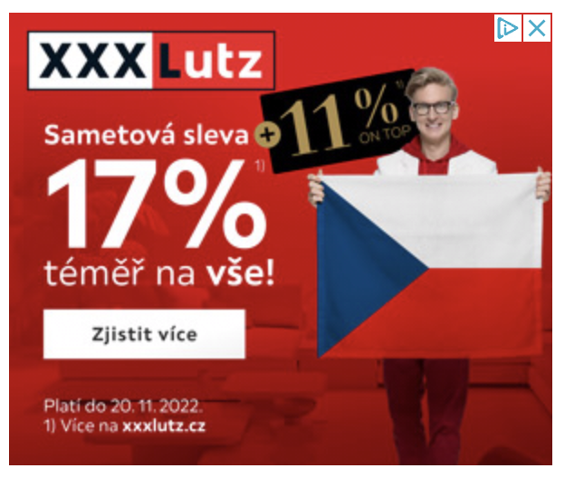
Obsah pro fázi nákup

Slide 31
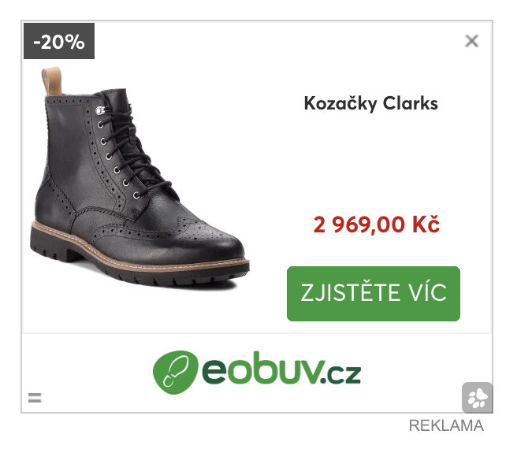
Obsah pro fázi nákup

Slide 32
Nákupní proces - Retence
Retence
Cíl primární: Opakovaný nákup
Cíl sekundární: Získání recenze
Kanály: E-mailing, placené kampaně FB/IG, obsahová síť PPC (neefektivní)
Cílení: E-maily zákazníků (lze použít i pro cílení na FB/IG), event nákup (FB/IG, PPC) – díky sledovacím kódům na webu můžeme cílit na ty, kdo nakoupili
Metriky: Otevření e-mailu, opakované nákupy, míra retence, náklady na kampaně
Obsah: Newslettery, akce, novinky, atd.
Opakovaně nakupující tvoří zpravidla jen minoritní podíl transakcí a tržeb – klíčem k růstu je akvizice nových zákazníků!

Slide 33
Obsah pro fázi nákup

Slide 34
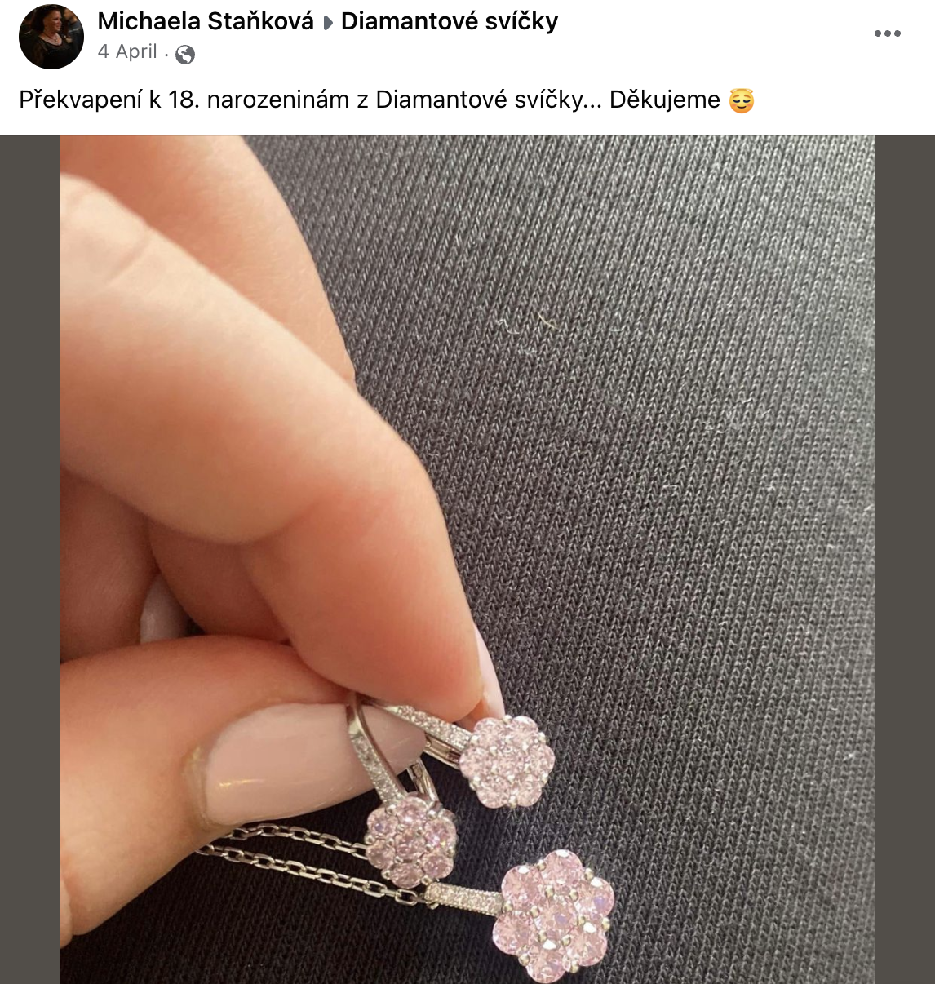
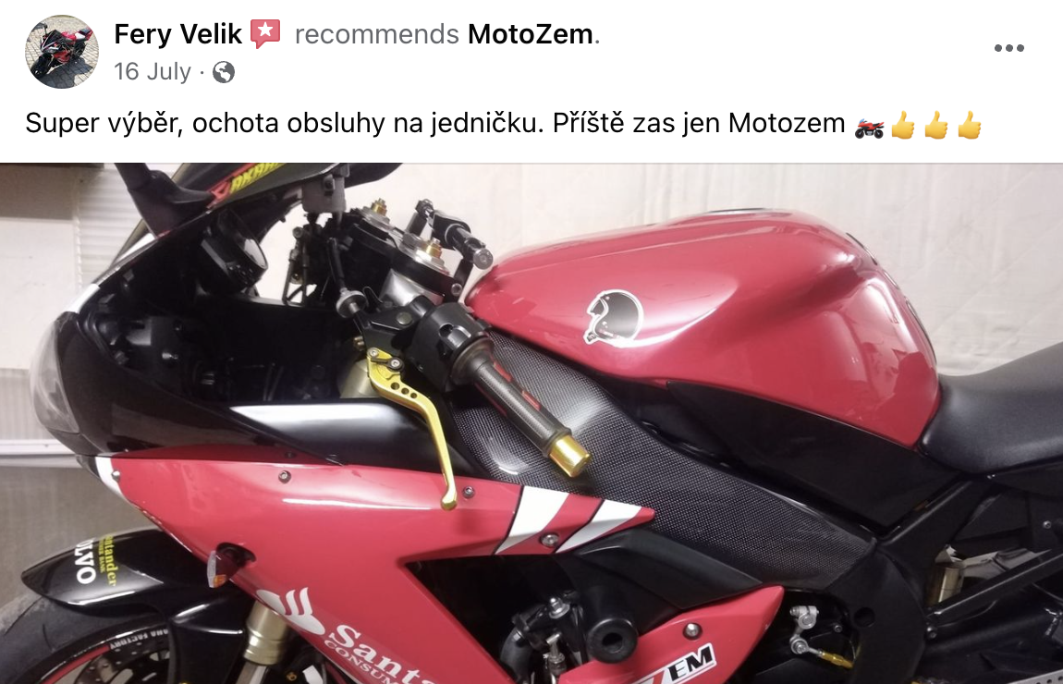
Obsah pro fázi nákup

Slide 35
Úkol
Vyberte si e-shop
Pro jednotlivé fáze napište, jaký kanál, cílení a obsah použijete a jak budete měřit výsledky – stačí vždy jeden kanál
Oslovení - jak budete cílit – demografie, zájmy, témata
Interakce - na jaké vyhledávací výrazy budete cílit?
Výběr - jaké informace o produktu budete komunikovat?
Nákup - jakými výhodami motivujete zákazníky?
Retence - co bude v newsletteru?
Zkuste odhadnout rozpočet pro jednotlivé fáze?
Obsah reklam můžete nakreslit na papír

